Slide 1
Implementasi algoritma K-Means CLUSTERING UNTUK COUNTRY DATA
Muhamad Azmi Rizkifar
(1301218586)
IFX-45-GAB

Slide 2
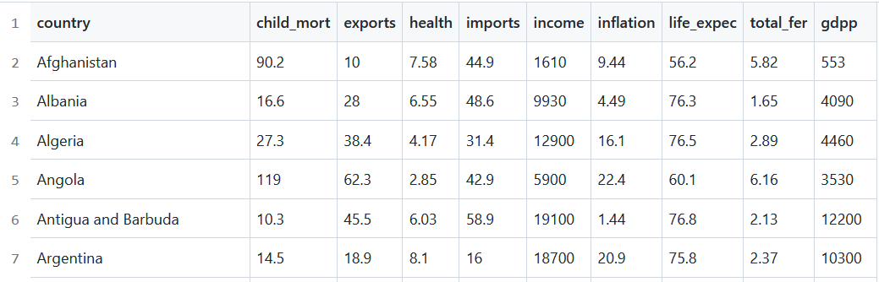
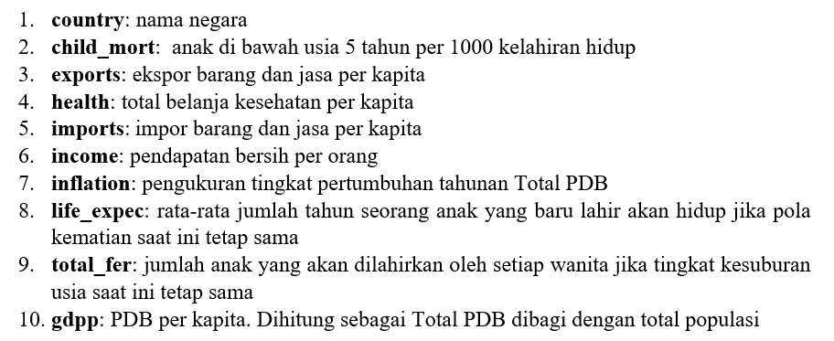
Pendahuluan
Dataset yang dipilih dalam pengimplementasian K-Means adalah dataset Country yang didapatkan dari Kaggle. Total 167 negara dengan 10 kolom/fitur.

Slide 3
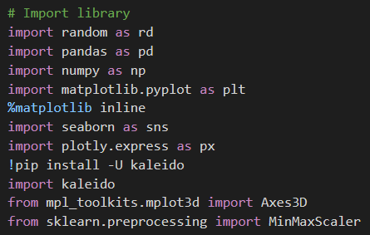
Library

Slide 4
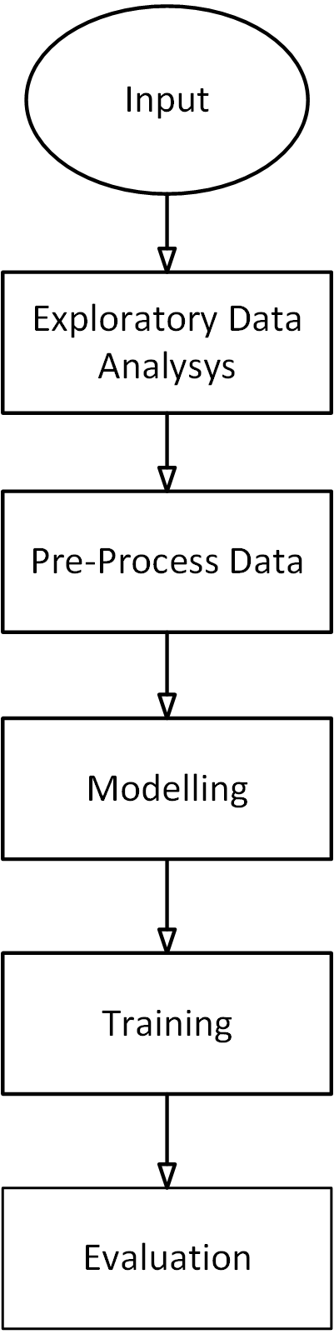
methods

Slide 5
Demonstrasi program
“
”

